Slide 1

复习回顾
1、 ATP的分子结构式？
2、ATP和ADP相互转化的反应式？
3、ATP水解后产生的能量的去向？并举两例。
4、合成ATP时所需的能量的主要来源？
A—P～P～P
酶
ADP+Pi+能量 ATP
用于各项生命活动：如主动运输、肌肉收缩、生物的发光放电等
主要是呼吸作用，绿色植物还有光合作用

Slide 2
第三节 ATP的主要来源
------细胞呼吸
学习重点
1、细胞呼吸的概念及其与ATP形成的关系。
2、有氧呼吸和无氧呼吸的过程及其特点。
3、细胞呼吸的原理在生产和生活中的应用。

Slide 3
一、细胞呼吸的概念及类型
概念：
细胞呼吸是指有机物在活细胞内经过一系列的氧化分解，生成二氧化碳和水或其它产物，释放出能量并生成ATP的过程。
类型：
有氧呼吸
无氧呼吸
为生命活动提供能量

Slide 4
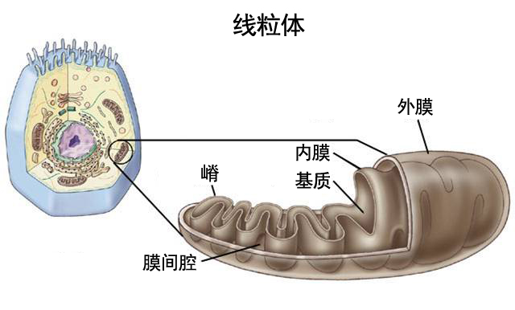
二、有氧呼吸
主要场所：
有氧呼吸酶：
存在于线粒体内膜及线粒体基质中

Slide 5
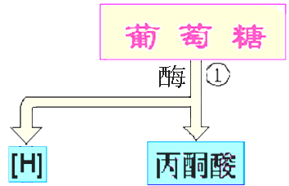


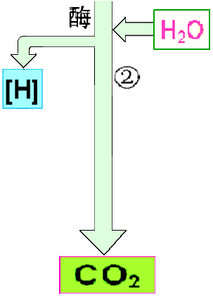


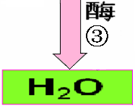
葡萄糖
C₆H₁₂O₆
有氧呼吸过程
第一阶段
发生在细胞质基质中
丙酮酸2个C₃H₄O₃
H₂O
第二阶段
发生在线粒体基质中
O₂
第三阶段
发生在线粒体内膜上

Slide 6
有氧呼吸总方程式
O
O
O
酶
C₆H₁₂O₆ + 6O₂ + 6H₂O 6CO₂ + 12H₂O + 能量
1mol
2870kJ
思考：种子发芽时为什么会发热呢？
活着的动物身体为什么会是热的呢？
ATP(1161kJ)
热能散失
细胞能量转化率？%
约60%
40.5%

Slide 7
有氧呼吸的概念
细胞在____的参与下，通过_______的催化作用，把_______等有机物_______________，产生____和____，释放_____,生成_________的过程。
O₂
多种酶
葡萄糖
彻底氧化分解
CO₂
H₂O
能量
许多ATP
有氧呼吸的场所：
细胞质基质、线粒体

Slide 8
练一练
让一只白鼠吸入有放射性的¹⁸O₂，该白鼠体内最先出现的含有¹⁸O的化合物是：
A.二氧化碳 B.水
C.丙酮酸 D.乳酸

Slide 9
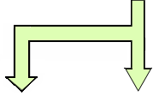

三、无氧呼吸
无氧呼吸过程
思考：将苹果储藏较长一段时间，为什么会有酒味？会不会是有氧呼吸?
葡萄糖
C₆H₁₂O₆
酶
第一阶段
发生在细胞质基质中
[H]
丙酮酸2个C₃H₄O₃
第二阶段
发生在细胞质基质中
酶2
酶1
乳酸
酒精 + CO₂
转化
分解

Slide 10
无氧呼吸总方程式
酶
C₆H₁₂O₆
2C₂H₅OH + 2CO₂ +少量能量
酒精发酵
（酒精）
酵母菌、大多数的植物
酶
C₆H₁₂O₆
2C₃H₆O₃+少量能量
乳酸发酵
（乳酸）
乳酸菌、动物细胞、
马铃薯块茎、甜菜块根等

Slide 11
无氧呼吸的概念
多种酶
细胞无需氧气参与，通过 的催化作用，把葡萄糖等有机物 ，并释放出 ，产生 的过程。
不彻底氧化分解
少量能量
少量ATP
无氧呼吸的场所：
细胞质基质

Slide 12
无氧呼吸的生理意义
对厌氧生物而言,是必需
对需氧生物,也是一种应急供能方式 如
植物水淹时
动物剧烈运动或处于缺氧状态时
但无氧呼吸时间过长会使细胞受到伤害

Slide 13
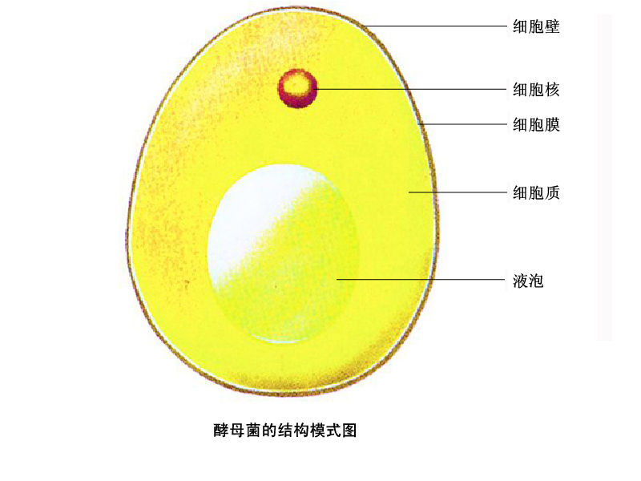
练一练
(兼性厌氧菌：有氧和无氧都能生存)
酵母菌进行有氧呼吸和发酵分解葡萄糖时，如果两种呼吸都产生等量的CO2，那么，所消耗的葡萄糖之比是
A. 1:2 B. 2:1
C. 1:3 D. 3:1

Slide 14
有氧呼吸与无氧呼吸的比较
呼吸方式 |  | 有氧呼吸 | 无氧呼吸
不 同 点 | 场所
 | 条件
 | 物质变化
 | 能量变化
相同点 | 联系
 | 实质

Slide 15
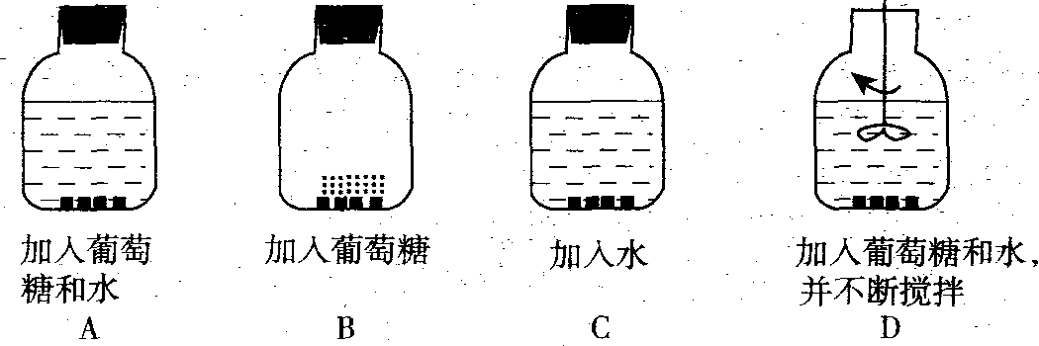
四、细胞呼吸原理的应用
1、发酵工业中的应用
酵母菌酿酒：
乳酸菌做酸奶、泡菜：
在适宜的温度条件下，在图示装置中都放入活酵母菌，其中适于产生酒精的装置是
先通气后密封
密封

Slide 16
2、农业生产中的应用
中耕松土
水稻田定期排水
增强根部对矿质元素的吸收

Slide 17
3、医学中的应用
下列有关呼吸作用的叙述中，错误的是（双选题）
A、蛔虫进行无氧呼吸，故可用氧气驱蛔虫
B、伤口较深时要及时注射破伤风抗毒素，因为
破伤风杆菌进行有氧呼吸
C、长跑时，人体产生的CO2是有氧呼吸和无氧呼吸
的共同产物
D、包扎伤口时应注意透气
BC
厌氧生物
厌氧生物

Slide 18
课后思考
4、粮食储藏和果蔬保鲜的应用
◎粮食储藏和果蔬保鲜的措施分别有哪些？
◎影响呼吸作用的外界因素有哪些？分别如何影响？

Slide 19
课堂小结
细胞呼吸的概念
葡萄糖的初步分解
细胞呼吸
有氧呼吸
丙酮酸彻底分解
[H]的氧化
细胞呼吸类型
葡萄糖的初步分解
无氧呼吸
酒精发酵
丙酮酸不
彻底分解
乳酸发酵
细胞呼吸原理的应用

Slide 20
练一练
盛制作泡菜要利用乳酸菌发酵，下列对此有利的措施是
A．密封泡菜罐 B．敞开泡菜罐
C．高温处理 D．低温处理
人在繁重劳动后，觉得腰酸腿痛，这是由于葡萄糖氧化不彻底产生了
A．酒精 B．乳酸
C．酒精、CO2 D．乳酸、CO2

Slide 21
练一练
无氧呼吸比有氧呼吸释放的能量少，原因是
A．只发生在低等生物 B．反应过程简单
C．其反应需要氧 D．有机物分解不彻底
1个葡萄糖分子有氧呼吸释放能量为m，其中40%用于ADP转化为ATP，若1个高能磷酸键所含能量为n，则1个葡萄糖分子在有氧呼吸中产生ATP分子数为
A．2n/5m B．2m/5n C．n/5m D．m/5n

Slide 22
有氧呼吸过程：
有氧呼吸过程
场所
反应物
产物
释放能量
细胞质
基质
主要是
葡萄糖
丙酮酸
[H]
第一阶段
少量
线粒体基质
丙酮酸
H₂O
CO₂
[H]
第二阶段
少量
第三阶段
线粒体内膜
[H]
O₂
H₂O
大量

Slide 23
有氧呼吸与无氧呼吸的比较
呼吸方式 |  | 有氧呼吸 | 无氧呼吸
不 同 点 | 场所
 | 条件
 | 物质变化
 | 能量变化
相同点 | 联系
 | 实质
主要在线粒体内
在细胞质基质中
氧气、多种酶
无氧参加、需多种酶
葡萄糖彻底分解、
产生CO₂和H₂O
葡萄糖分解不彻底、
形成乳酸或酒精
释放出大量能量,
形成大量ATP
释放出少量能量，
形成少量ATP
第一阶段的反应完全相同，并且都在细胞质基质内进行。
分解有机物，释放能量，形成ATP，供生命活动需要

Slide 24
思考：呼吸现象和呼吸作用一样吗？
细胞内
呼吸器官
血液循环
O₂
O₂
+ 糖 类
CO₂
CO₂
+ 水
+
能 量
呼吸器官
血液循环
呼吸现象
气体运输
呼吸作用（细胞呼吸）

Slide 25
复习回顾
1、生物体的直接供能物质的中文名称？
2、ATP的分子结构式？
3、ATP和ADP相互转化的反应式？
4、ATP水解后产生的能量的去向？并举两例。
5、合成ATP时所需的能量的主要来源？
三磷酸腺苷
A—P～P～P
酶
ADP+Pi+能量 ATP
用于各项生命活动：如主动运输、肌肉收缩、生物的发光放电等
主要是呼吸作用，绿色植物还有光合作用

